Slide 1
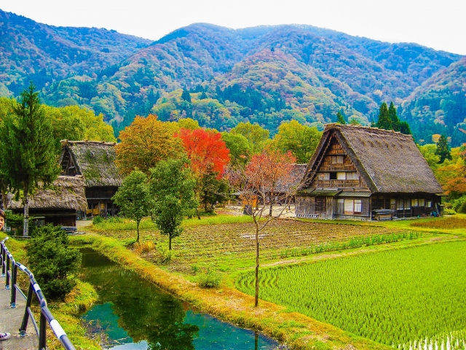
My hometown
ふるさとじまん
Conversation Japanese II
10月2日 火曜日

Slide 2
今住んでいるところについて話しましょう
１．この町の最初の印象（いんしょう）は何でしたか？
・食べもの ・環境（かんきょう）
・交通（こうつう） ・近所（きんじょ）の人
ブルノの人はとてもしんせつだと思いました。

Slide 3
今住んでいるところについて話しましょう
２．ここの生活（せいかつ）はどうですか？
・いいこと ・こまること
バスが24時間あります！
24時間のコンビニがありません…。

Slide 4
ビデオを見てみましょう
https://www.youtube.com/watch?v=W2TRUrxaUzU

Slide 5
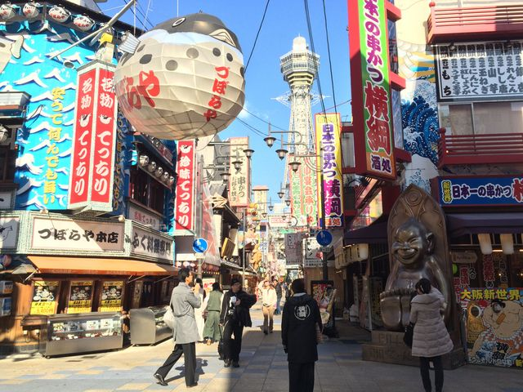
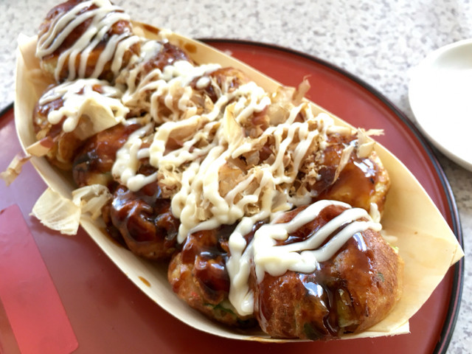
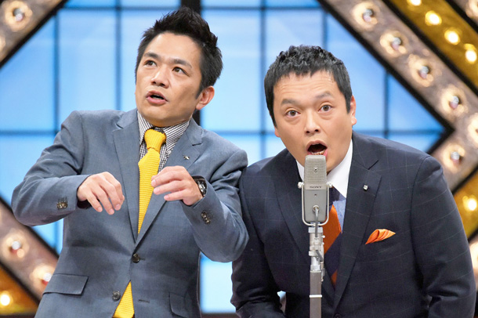
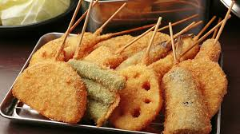
大阪じまん

Slide 6
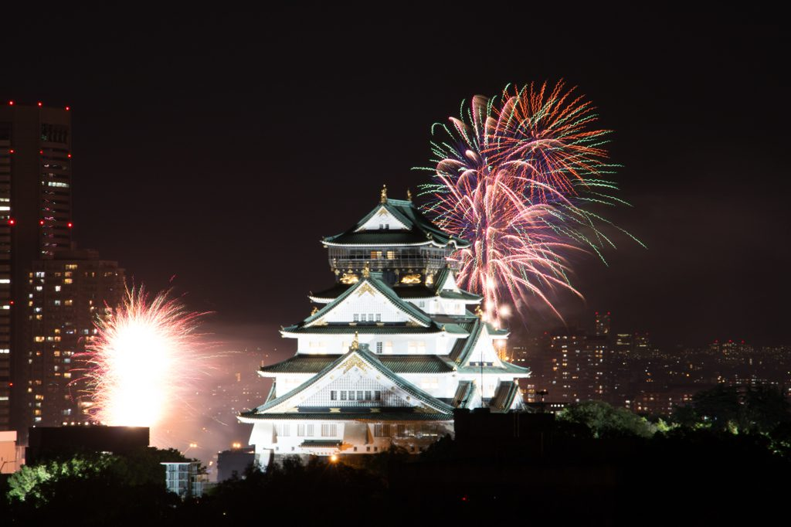
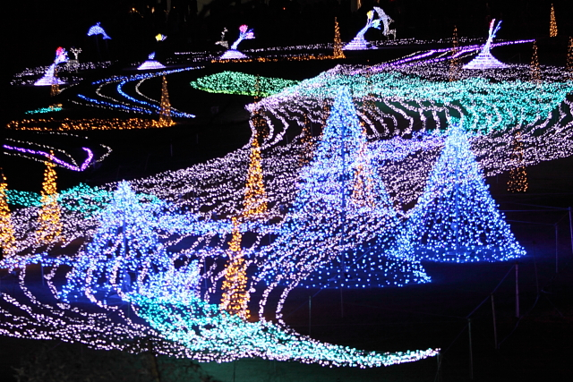
大阪じまん

Slide 7
あなたのふるさとついて話しましょう
１．有名なところはどこですか？
２．何がおいしいですか。
３．どんな人が多いですか？
３．大阪の人はあるくのが早いです。
うるさい人が多いです。

Slide 8
ふるさとのお国じまん
１．どこですか
２．どんなところですか（町、いなか？しぜんがおおい）
３．有名なところ
４．おいしい食べもの
５．特産品（とくさんひん）
special products such as local beer
６．イベントやおまつり

Slide 9
Role Play！
A：Bさんのふるさとに
行きたいです。
Bさんに行き方を聞いて
ください。
B：Aさんはあなたのふるさと
に行きたいです。
Aさんに行き方を教えて
ください。

